Slide 1
Harmony Reservations
Site web de reservation hotels
Projet federée

Slide 2
Table des matieres
01
04
02
05
03
06
Description
Conception
Page web
Methodologies adoptes
User stories
Conclusion

Slide 3
01
Description du projet

Slide 4
Description
Harmony reservations est un site de réservation des chambres hotels qui permet à l'utilisateur de choisir une chambre ainsi de spécifier la date de réservation .Harmony est un site dynamique ,c'est à dire qu'après une période de la dernière visite du site on peut trouver des nouveaux hotels ajoutés

Slide 5
02
Methodologies adoptes
SCRUM

Slide 6
SCRUM
Sprint 1
Sprint 2
Sprint 3
Sprint 4
Création de l'architecture de base du projet et concevoir l’UI
Implémentation des fonctionnalités principales et flux de reservation
Implémentation des fonctionnalités de commentaires et d'évaluation
Effectuation des tests utilisateur et optimisation

Slide 7
Sprint 1
Objectif : Créer l'architecture de base du projet et concevoir l'interface utilisateur.
Éléments du backlog de produit :
Mettre en place l'environnement de développement et les outils.
Créer le schéma de base de données pour stocker les hôtels, les chambres, les réservations et les utilisateurs.
Concevoir l'interface utilisateur pour la page d'accueil, la page de recherche et le formulaire de réservation.
Revue de sprint : Démonstration de l'architecture de base et de la conception de l'interface utilisateur à l'équipe et aux parties prenantes.

Slide 8
Sprint 1
Objectif : Implémentation des fonctionnalités principales et flux de reservation
Éléments du backlog de produit :
Implémenter les fonctionnalités de connexion et d'inscription.
Implémenter le code côté client pour afficher les résultats de recherche et permettre aux utilisateurs de sélectionner une chambre et de faire une réservation.
Implémenter les flux de travail côté serveur pour la création de réservations.
Revue de sprint : Démonstration des fonctionnalités principales et de réservation à l'équipe et aux parties prenantes.
Sprint 2

Slide 9
Sprint 1
Objectif : Implémentation des fonctionnalités de commentaires et d'évaluation
Éléments du backlog de produit :
Implémenter les flux de travail côté serveur pour soumettre et afficher les commentaires et les évaluations d'hôtels et de chambres.
Revue de sprint : Démonstration des fonctionnalités de commentaires et à l'équipe .
Sprint 2
Sprint 3

Slide 10
Sprint 1
Objectif :Effectuation des tests utilisateur et optimisation
Éléments du backlog de produit :
Effectuez des tests utilisateur pour identifier tout problème d'utilisabilité ou bogue.
Résolvez tous les problèmes en suspens et effectuez les tests finaux.
Optimiser les performances du site web en améliorant la mise en cache côté serveur et le rendu côté client.
Revue de sprint : Démonstration du site Web entièrement fonctionnel à l'équipe et amélioration des performances du site web.
Sprint 2
Sprint 3
Sprint 4

Slide 11
03
User Stories

Slide 12
En tant q'utilisateur
Je veux pouvoir créer un compte pour accéder aux fonctionnalités du site telles que la réservation de chambres et la gestion de mes réservations.
Je veux pouvoir me connecter et me déconnecter facilement de mon compte pour accéder aux fonctionnalités du site.
Je veux pouvoir consulter les détails de chaque hôtel et chaque chambre, tels que les photos, les descriptions et les commodités, pour m'aider à prendre une décision éclairée sur la réservation.
Je veux pouvoir réserver une chambre ou un hôtel en utilisant une interface conviviale et sécurisée.
Je veux pouvoir annuler ou modifier ma réservation facilement, en fonction des politiques d'annulation de l'hôtel.

Slide 13
En tant qu'administrateur
Je veux pouvoir me connecter à l'interface d'administration pour gérer les hôtels et les chambres, ajouter de nouveaux hébergements
Je veux pouvoir visualiser toutes les réservations effectuées sur le site et les gérer si nécessaire.

Slide 14
04
Conception

Slide 15
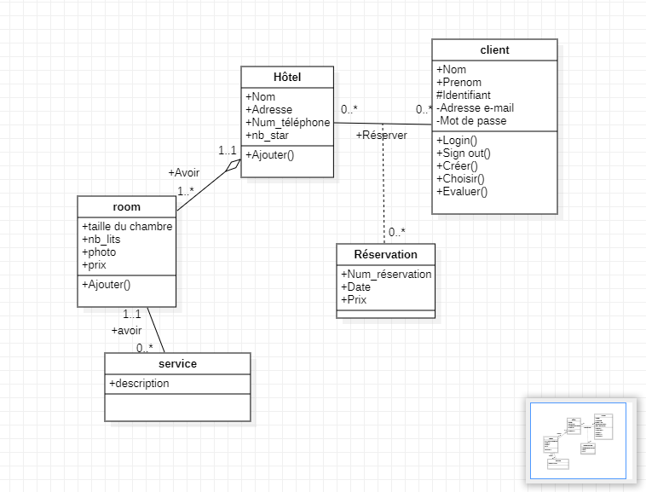
Diagramme de classes

Slide 16
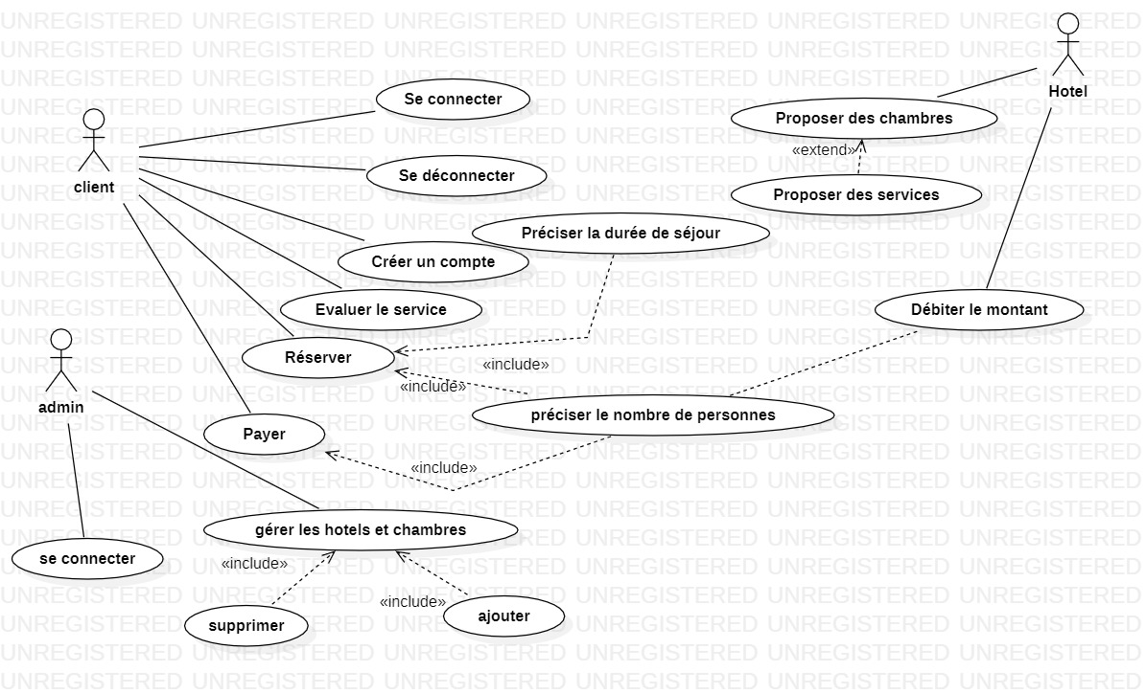
Diagramme de cas d’utilisation

Slide 17
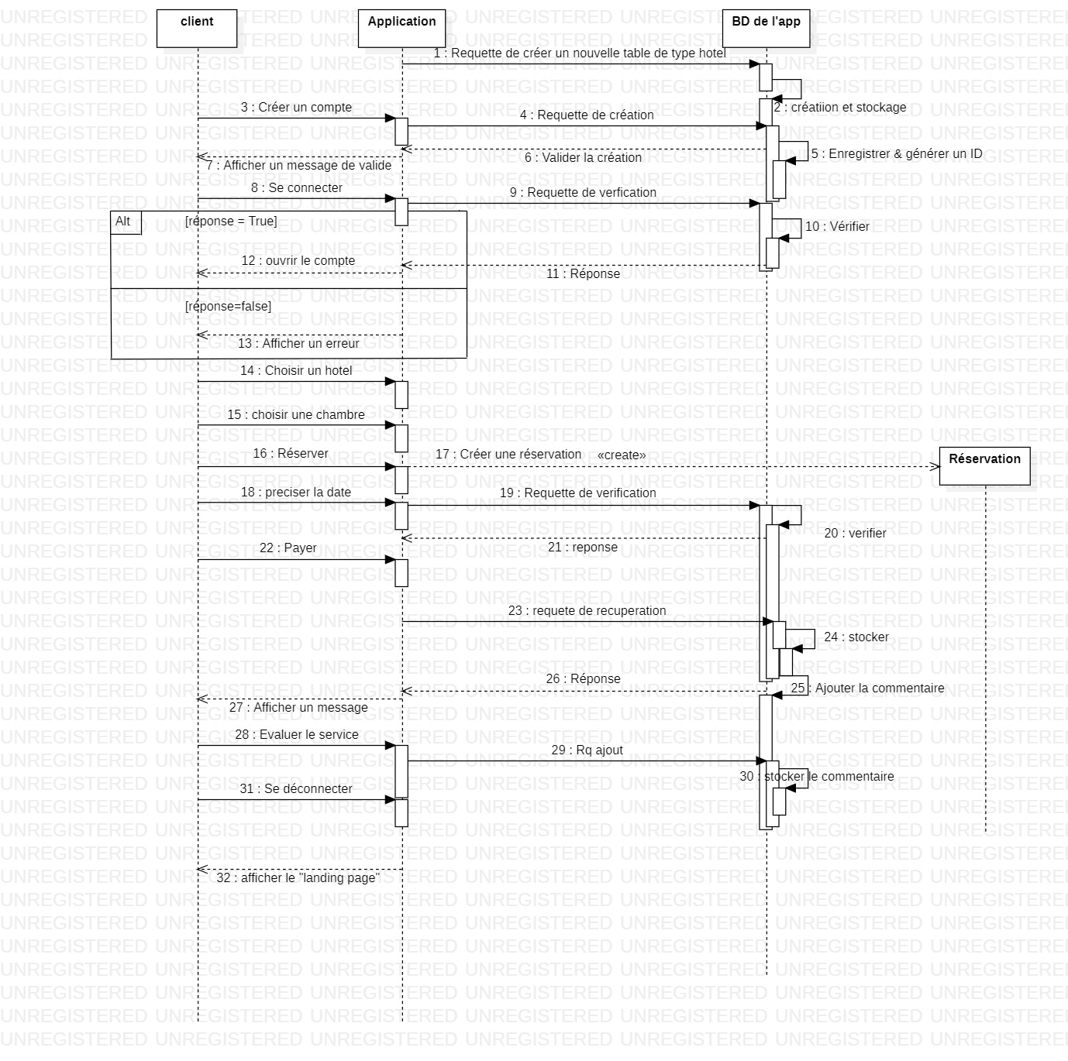
Diagramme de sequence

Slide 18
05
Page Web

Slide 19





Tech Stack
Vite
ReactJS
TailwindCSS
MongoDB
ExpressJS

Slide 20
06
Conclusion

Slide 21
Conclusion
En conclusion, Harmony reservations peut simplifier le processus de réservation d'une chambre d'hôtel en fournissant une interface conviviale, une disponibilité en temps réel, des informations sur les prix et les commentaires des clients. Il offre également une assistance clientèle 24/7 pour résoudre tout problème. Cela en fait un outil précieux pour les clients et les hôteliers, améliorant le processus de réservation et l'expérience des clients.

Slide 22
Merci !

